Slide 1
بسم الله الرحمن الرحیم

Slide 2
از معمول ترین راه های بردن کتاب ، دفتر و دیگر وسایل مورد نیاز به مدرسه کیف یا کوله پشتی است . به عبارتی کیف یا کوله پشتی همراه همیشگی کودکان در طول سال تحصیلی هستند .دانش آموزان به کمک کیف و کوله پشتی وسایل و لوازم مورد نیاز آموختن را از خانه تا مدرسه جابجا می کنند . برای والدین و متولیان امر آموزش و پرورش سلامتی و شادابی فرزندان این مرز و بوم امر بسیار مهمی است که همیشه بیشترین توجه را به خود جلب نموده است ، دغدغه های مربوط به حمل و جابجا نمودن کیف و کوله پشتی مابین مدرسه تا خانه و بالعکس توسط دانش آموزان از جمله مواردی است که هر از چند گاهی مسئولین و خانواده ها را بر آن می دارد که بهترین راهکار را در این مورد یافته و اجرا نمایند . به وسیله ی کوله پشتی حجم زیادی از کتاب ، دفتر ، نوشت افزار و ..... جابه جا می شود.

Slide 3
بهترین نوع کیف و ویژگی های آن
از جمله روش‌های حمل وسایل آموزشی شامل «حمل با کوله‌پشتی» «حمل با کیف شانه‌ای» و «حمل با کیف دستی» است
میزان مصرف انرژی هنگام استفاده از کوله پشتی نسبت به انواع دیگر کیف‌ها کمتر است و استفاده از آن، آسیب کمتری برای بدن ایجاد می‌کند؛ به همین دلیل استفاده از کوله‌پشتی در مقایسه با دیگر انواع کیف ها پیشنهاد می شود.

Slide 4
معایب و مضرات حمل کیف و کوله های سنگین
استفاده ی نادرست از این وسایل می تواند صدمات جبران ناپذیری را به ستون فقرات کودکان و دانش آموزان تحمیل کند .چرا که ستون فقرات اطفال به خاطر نرمی بیشتر در معرض آسیب های بیشتری قرار دارد . درد گردن ، کمر درد ، انحناهای غیر طبیعی ستون فقرات ، افزایش غیر طبیعی انحناهای ستون فقرات و حتی در مواردی آسیب به رشته های عصبی از جمله ی این آسیب ها و مشکلات بشمار می روند . همچنین کشیدگی حاصل از حمل کیف ، باعث آسیب های گذرا یا حتی ماندگاری در ریشه های عصبی شانه و دست ها ، همچنین ریشه های عصبی گردن خواهد شد .

Slide 5
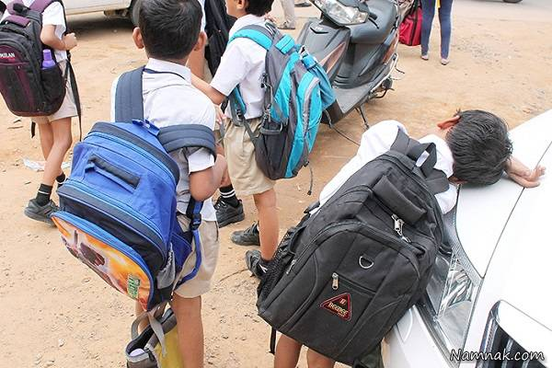
وقتی کوله پشتی سنگین باشد، کودک بیش از حد پشت را قوس دار می کند یا سروتنه را به جلو خم می کند تا بتواند وزن کیف را تحمل کند، این فشار روی عضلات گردن و پشت سبب خستگی بیش از حد و آسیب می شود.

Slide 6
به گزارش خبرگزاری ایرنا 30 تا 50 درصد دانش آموزان 16 ساله در کشور کمردرد دارند و کارشناسان معتقد بودند که یکی از علتهای اصلی این مسأله، استفاده از کیفها و کوله پشتی های نامناسب است .مطالعات گسترده ای در زمینه تاثیر حمل کیف های مدرسه بر کمردرد اطفال صورت گرفته است و همه ی آن ها این نقش را تایید کرده اند .مهم ترین این تحقیقات به شرح ذیل می باشند . در یک بررسی هفتاد و پنج درصد دانش آموزان مورد مطالعه کمر درد داشتند و این مشکل در دخترها شایع تر از پسرها بود . حمل کیف های سنگین ، بالا و پایین بردن کیف از پله ها و ایستادن با کیف در صف مدرسه شیوع این دردها را افزایش می داد.

Slide 7
وزن نامناسب کوله پشتی باعث اختلال در ستون فقرات و تغییرات در اندام دانش‌آموزان می‌شود؛ البته کوله پشتی از کیف خیلی بهتر است زیرا کیف یک طرفه به بدن فشار می‌آورد اما کوله پشتی سنگین خود را به طور متوازن به بدن وارد می‌کند.

Slide 8
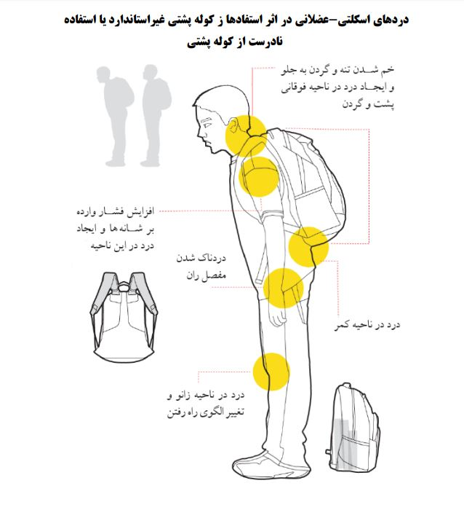

Slide 9
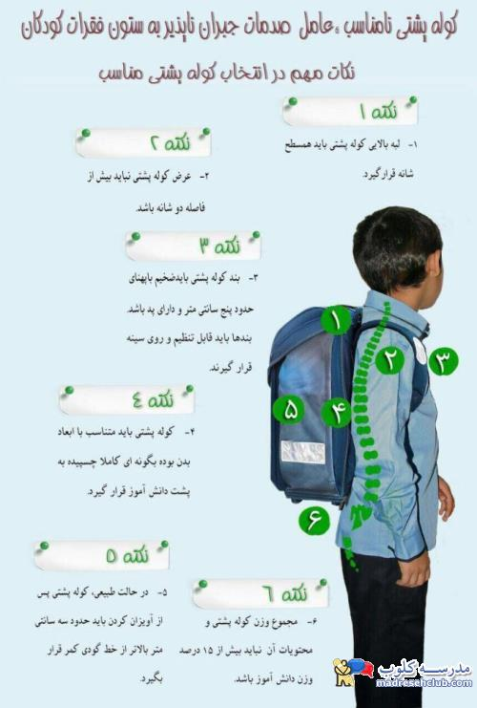
نحوه استفاده صحیح
از کوله پشتی

Slide 10
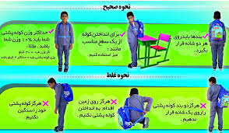

Slide 11
توصیه هایی به دانش آموزان برای استفاده درست از کوله پشتی:
برای کاهش وزن کوله پشتی بطری‌های آب را خالی حمل کنید و پیش از شروع کلاس آنها را پر کنید. فقط چیزهایی را که نیاز دارید حمل کنید و باقی وسائل را در اتاقتان در منزل بگذارید .
بندهای کوله را خیلی بلند نکنید. بندهای کوله هرچه کوتاهتر باشد فشار کمتری به کمر شما وارد می شود . کوله هایی با بند پهن مناسب ترند .
دانش آموزان کتاب ها و اغذیه غیرضروری با خود به مدرسه حمل نکنند تا کیف آن ها سنگین تر شود. چنانچه نیاز است که دانش آموز وسایل زیادتری همراه خود به مدرسه ببرد از کیف دیگری برای حمل آن استفاده کند که حمل کیف دوم با دست دیگر انجام شود .
اگر کیف شما کوله نیست آن را دست به دست کنید و همیشه روی یک دست و یا روی یک شانه کیفتان را حمل نکنید .

Slide 12
سعی کنید کیف مدرسه را تا حد امکان سبک بچینید و لوازم و وسایل غیرضروری را با خودتان به مدرسه نبرید .
از هردو بند کیف استفاده کنید. آویختن کوله پشتی تنها بر یک شانه و با یک بند، موجب میشود که سنگینی کیف تنها به یک سمت بدن وارد شود. با انداختن دو بند بر روی هر دو شانه، وزن کیف بهتر تقسیم شده و بدن را در حالت مطلوب تری قرار می دهد .
کیف را طوری بر دوش بیاندازید که بر روی قوی ترین عضلات میانه پشت قرار بگیرد. کیف باید صاف بر روی قسمت میانی پشت، در نزدیکی مرکز ثقل فرد قرار بگیرد. بندهای کیف باید طوری تنظیم شوند که بر دوش انداختن و بیرون آوردن کیف به راحتی انجام شود. در ضمن این بندها نباید تا حدی آزاد باشند که کیف از روی مرکز ثقل بدن پایین تر بیاید .
علاوه بر سبک کردن بار، بهتر است لوازم داخل کیف را طوری بچینید که سنگین ترین اشیاء به پشت شما نزدیکتر باشند
بستن بند کمری کوله پشتی از جمله ضروریات است، چرا که از انتقال تمام نیروی وزن بر شانه ها جلوگیری می کند، به خصوص از ایجاد سوانح احتمالی در فرد مثلاً در زمستان جلوگیری می کند .
در انتخاب کیف دستی ضمن آن که وزن و جنس آن باید مناسب باشد، دسته های کیف هم نباید خیلی سفت و خشک باشد .
آخرین تذکر این که اگر دانش آموزی را ببینیم که هنگام حمل کوله پشتی به جلو خم شود، شانه هایش را گرد کند و موقع راه رفتن سرش را پایین تر بیندازد باید بدانیم که کوله اش سنگین است .

Slide 13
مشخصات کوله پشتی استاندارد
کوله پشتی باید انتخاب شود که سبک تر باشد.
دارای قسمتهای مختلف برای وسایل باشد، طوری که بتوان به صورت متقارن از هر دو سمت راست و چپ آن استفاده کرد تا فشار بیشتری به هیچ سمتی از شانه یا کمر وارد نشود.
بند سینه ای و کمری داشته باشد.
در قسمت های مختلف آن( پشت و بندها) از اسفنج استفاده شده باشد.
جهت توزیع مناسب تر نیرو، بندهای شانه ی پهن تر باشند.
کوله پشتی مناسب باید اندازه قد و سن دانش آموز باشد.
کوله پشتی هایی که یک بند در قسمت قفسه سینه یا دور کمر دارند ، از سایر کوله پشتی ها مطمئن تر هستندو سلامت سر و گردن و کمر فرد را تضمین می کنند .
بندهایی که روی سینه و کمر بسته می شوند نیز می توانند از تکان های کیف جلوگیری کرده و وزن آن را علاوه بر شانه، بر روی سینه و لگن تقسیم می کنند.

Slide 14
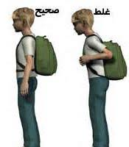

Slide 15
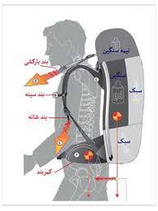
چیدمان وسایل
کوله پشتی

Slide 16
مراقب سلامتی فرزندانمان باشیم

